Slide 1
VuGen脚本增强

Slide 2
本章大纲
VuGen脚本增强基础
脚本增强之事务
脚本增强之集合点
脚本增强之参数化
脚本增强之输出函数
脚本增强之web_find检查点
脚本增强之web_reg_find检查点
脚本增强之关联基础
脚本增强之自动关联
脚本增强之手动关联

Slide 3
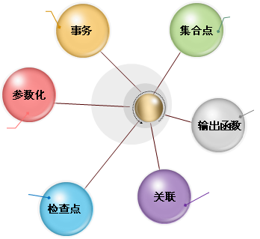
为什么要增强脚本？
5秒
可以完成订票吗？
50人完全同时订票
Action（）
{
登录；
查询；
订票；
退出；
}
每次执行用的
哪个用户名呢？
50人难道都用
同一个用户名/密码？
刚录制的脚本
怎么回放就出错呢？
打开的页面正确吗？
Notes:
增强的意义，why how
1.看不到多长时间
2.无法同时
3。使用不同的用户

Slide 4
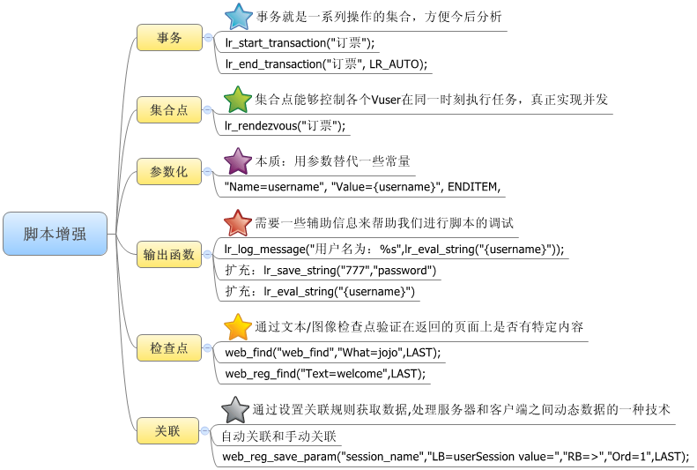
什么是脚本增强——函数！

Slide 5
本章大纲
VuGen脚本增强基础
脚本增强之事务
脚本增强之集合点
脚本增强之参数化
脚本增强之输出函数
脚本增强之web_find检查点
脚本增强之web_reg_find检查点
脚本增强之关联基础
脚本增强之自动关联
脚本增强之手动关联

Slide 6
脚本增强的方式——how

Slide 7
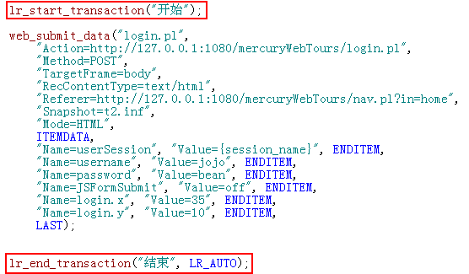
脚本增强方式——插入事务
lr_start_transaction("事务名称")：事务开始
lr_end_transaction("事务名称","事务状态")：事务结束，结束状态
插入事务方式：
录制时插入
工具栏插入
菜单栏插入
脚本视图插入
树视图插入
手动输入函数
Notes:
LR事务四种状态，在默认情况下使用LR_AUTO来作为事务状态：
1、LR_AUTO
LR_AUTO是指事务的状态有系统自动根据默认规则来判断，结果为PASS/FAIL。
2、LR_PASS
LR_PASS是指事务是以PASS状态通过的，说明该事务正确的完成了，并且记录下对应的时间，这个时间就是指做这件事情所需要消耗的响应时间。
3、LR_FAIL
LR_FAIL是指事务以FAIL状态结束，该事务是一个失败的事务，没有完成事务中脚本应该达到的效果，得到的时间不是正确操作的时间，这个时间在后期的统计中将被独立统计。
4、LR_STOP
LR_STOP将事务以STOP状态停止。事务的PASS和FAIL状态会在场景的对应计数器中记录，包括通过的次数和事务的响应时间，方便后期分析该事务的吞吐量以及响应时间的变化情况。
合

Slide 8
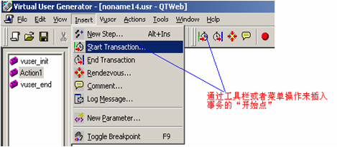
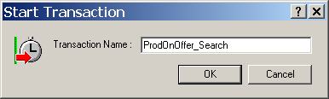
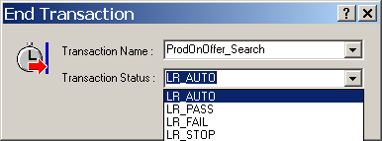
脚本增强方式——插入事务（续）
在需要定义事务的操作前面事务的“开始点” ，通过菜单或者工具栏插入。
输入事务的名称。注意：事务的名
称最好要有意义，能够清楚的说明该
事务完成的动作
插入事务的开始点后，在需要定义事务的操作后面插入事务的“结束点”。同样可以通过菜单或者工具栏插入。
默认情况下，事务的名称列出最近的一个事务名称。一
般情况下，事务名称不用修改。事务的状态默认情况下
是LR_AUTO。一般情况下，我们也不需要修改。
Notes:
http://www.360doc.com/content/14/0521/16/17255096_379655934.shtml

Slide 9
脚本增强方式——插入事务（续）
事务的4个状态
LR_AUTO：自动返回检测到的状态。
LR_PASS：返回“pass”返回代码
LR_FAIL：返回“Fail”返回代码
LR_STOP：返回“stop”返回代码；
注意：事务名称不允许使用.”/\等特殊字符

Slide 10
脚本增强方式——插入事务（续）
LR_AUTO是指事务的状态有系统自动根据默认规则来判断，结果为PASS/FAIL
LR_PASS是指事务是以PASS状态通过的，说明该事务正确的完成了，并且记录下对应的时间，这个时间就是指做这件事情所需要消耗的时间

Slide 11
脚本增强方式——插入事务（续）
LR_FAIL是指事务以FAIL状态结束，该事务是一个失败的事务，没有完成事务中脚本应该达到的效果，得到的时间不是正确操作的时间，这个时间在后期的统计中将被独立统计
LR_STOP将事务以STOP状态停止。事务的PASS和FAIL状态会在场景的对应计数器中记录，包括通过的次数和事务的响应时间，方便后期分析该事务的吞吐量以及响应时间的变化情况

Slide 12
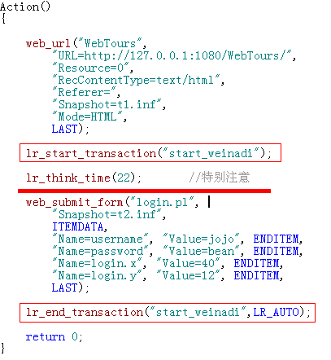
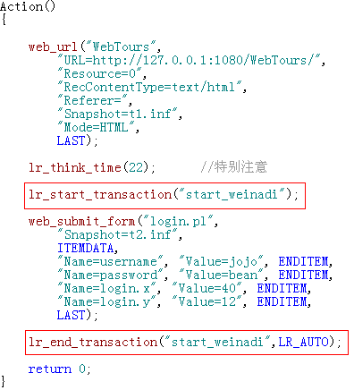
脚本增强方式——插入事务（续）
思考时间的位置

Slide 13
脚本增强方式——插入事务（续）
事务中不要插入日志函数
事务中不要插入集合点函数
事务中尽量不要插入思考时间

Slide 14
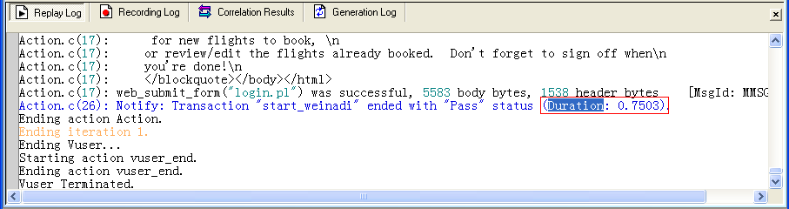
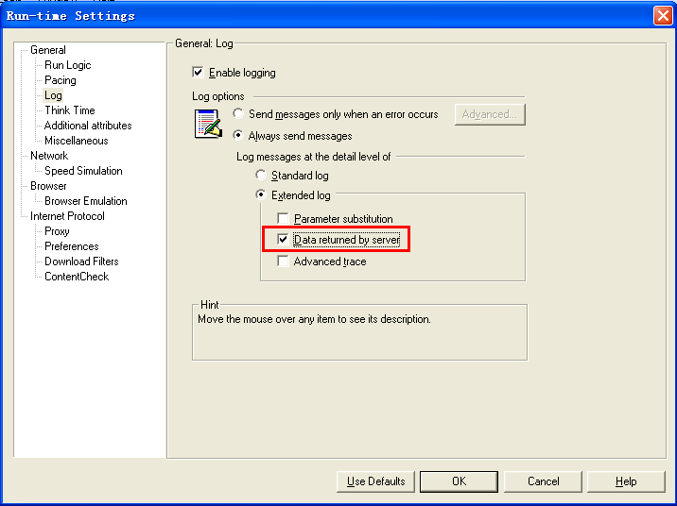
插入事务的作用与优势
能够对事务进行单独分析，更便于查看“一系列操作”的响应时间指标。
方式1：脚本回放后，通过回放日志查看。
方式2：在Controller和Analysis中，查看生成的响应时间图。

Slide 15
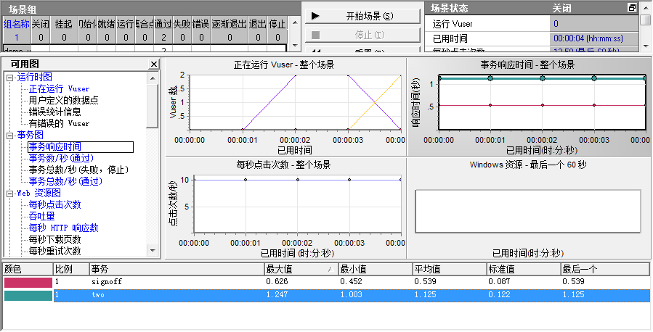
插入事务的作用与优势（续）

Slide 16
事务常用的函数
lr_get_transaction_status用于获取事务的状态
lr_get_transaction_duration 用于获取事务所消耗的时间
lr_set_transaction_instance_status 用于设置事务的状态

Slide 17
本章大纲
VuGen脚本增强基础
脚本增强之事务
脚本增强之集合点
脚本增强之参数化
脚本增强之输出函数
脚本增强之web_find检查点
脚本增强之web_reg_find检查点
脚本增强之关联基础
脚本增强之自动关联
脚本增强之手动关联

Slide 18
脚本增强的方式——how

Slide 19
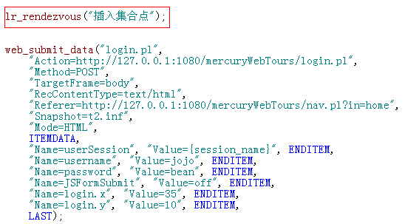
脚本增强方式——插入集合点
插入集合点方式：
手动输入函数
菜单栏插入
工具栏插入
注意：1）只能在action中插入，不能在init、end中
2）一定要插入到某操作的前面
3）要插入到事务之外

Slide 20
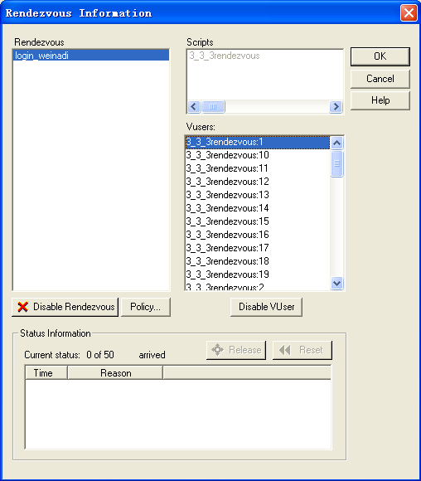
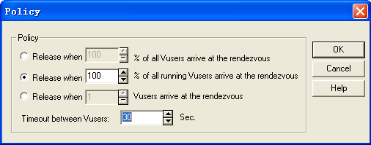
插入集合点拓展
LoadRunner允许测试人员对集合点的执行过程进行更详细的设定。

Slide 21
本章大纲
VuGen脚本增强基础
脚本增强之事务
脚本增强之集合点
脚本增强之参数化
脚本增强之输出函数
脚本增强之web_find检查点
脚本增强之web_reg_find检查点
脚本增强之关联基础
脚本增强之自动关联
脚本增强之手动关联

Slide 22
为什么要参数化？
更真实！更简化！
脚本：用户A登录飞机订票系统，订了1张2019年11月25日从伦敦始发、终点为巴黎的票，且为经济舱中靠窗户的一个座位。
500个用户使用同一用户名、密码登录？
500个用户每次都订1张票？
500个用户都订2019年12月25的票？
500个用户都是订伦敦始发、到达巴黎的票？
500个用户都订经济舱？
500个用户都订靠窗户的座位？
LR的参数化功能是为了更加真实的模拟实际用户操作而设置的，并且简化脚本
500人
Notes:
首先假定我们先录制了这样的一个脚本 脚本描述的业务是… 那现在要进行性能测试 检验500人同时进行上述操作时系统性能是否正常 那我们是不是可以这样设置，设置500个用户让他们同一时间开始执行上面的这个脚本 那大家思考一下这样的方式是否能真正实现500人真实的模拟上述业务呢？
打开几个问题
答案肯定是不能够很真实的模拟 比如……
显然真实情况不是这样的 我们需要让500个用户用不同的测试数据来进行操作
那有人说很简单 录制500个不同的脚本吧 呵呵 这样是不是太复杂并且效率太低了
基于上面的介绍，我们既想让脚本真实模拟业务，又想让脚本简单化，这样就要对已经录制好的脚本进行参数化操作了
现在大家已经对参数化有些理解啦 下面就来给大家点透 让大家更清楚认识 到底什么是参数化

Slide 23
为什么要参数化？
脚本开发遇到的问题：
被业务场景所迫： 所有用户都输入相同的数据，不能体现出真实的业务环境。（搜索操作）
被系统体系所迫： 存在缓存，不能体现出真正的性能。
被系统业务约束所迫： 有些系统禁止一个用户多次登陆的系统，也就严重到无法测试的地步了。
Loadrunner中提供一种机制帮助解决上述问题， 叫参数化（parameterization）

Slide 24
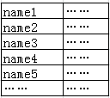
什么是参数化？ 替代！
实质：用参数替代常量
说明：参数即LoadRunner自带的高级变量
实例：常量“用户名”
500个用户使用同一用户名、密码登录？ 用户名、密码
500个用户每次都订1张票？ 数量
500个用户都订2010年2月25的票？ 日期
500个用户都是订中国始发、到达伦敦的票？ 始发地、到达地
500个用户都订经济舱？ 机票类型
500个用户都订靠窗户的座位？ 位置
多次循环！多次替代！
{username}
Notes:
实质为用参数替代常量。而参数，即LoadRunner自带的高级变量。换句话讲“参数化是变量替代常量，变量是来自于参数表中的值”
例如登录飞机订票系统的用户名jojo，将该常量使用设定好的“参数表”替代，在“参数表”中可存放多个的实际用户名。在脚本每次运行时，可调用“参数表”中的值替换常量（即固定值）“jojo/bean”，从而更加真实地模拟实际业务操作。
这样是不是就更真实了 并且只是在脚本里简单修改 脚本长度也没有过多变化

Slide 25
哪些需要参数化？
大部分情况下只有函数的参数才能参数化，需要参数化的，但不是所有函数的参数都可以参数化。
需要参数化的：
登陆认证信息
与时间相关的，违反时间约束的
受其他字段约束的
来自于其他数据源（例如数据库的）
其他在运行过程中需要变动的

Slide 26
如何进行参数化？
参数化方式
右键参数化——先替换常量再建参数化列表、保存默认值
建参数化列表——先建表再替换、不保存默认值
本质区别：是否默认显示脚本中初始值
演示对用户名、密码进行参数化
jojo/bean tom/123456 zhangsan/zhangsan
注意1：设置迭代次数——“Vuser—运行时设置”
注意2：回放查看结果——“输出函数”or扩展日志
lr_log_message("用户名为:%s",lr_eval_string("{username}"));
lr_log_message("密码为:%s",lr_eval_string("{password}"));
Notes:
采用刚才咱们使用过的登录 这里呢就是刚才输入的用户名和密码 现在咱们要对这里进行参数化
对用户名使用第一种 右键参数化的形式 首先选中需要参数化的常量 点击鼠标右键 会打开，，， 填写名称 好记好理解为主 设置类型 很多种依据实际进行选择 如对日期型的常量进行参数化时可采用日期型 等等还有其它类型 十分类似这里不再赘述 可查看实验手册 这里咱们选用file型进行演示 这里注意初始值的显示 这是刚才提到了一个区别 这里想一下另外一种形式就应该是不显示初始值 所有值都要再次输入 点击属性 进入参数化列表页面 其实随着刚才命名已经给咱们自动创建了参数表 点击creat table 可以添加行和列 这里可以把刚才说的所有的需要参数化的地方都写在一张表里 也可以分别写在不同的表里 这里注意table中只能显示100行数据 超过的需要在文件里编辑 另外要说明的是参数化数据可以这样手动创建 也可以从数据库中进行批量导入 用这个按钮 但是具体怎样操作留作课下思考题 下次课继续讲
下面解释一下字段含义
列分隔符 含义是列和列之间用什么来分隔 逗号还是空格等
第一行数据 刚才选择了列 这里是要确定一下第一行数据是哪个 从哪个数据作为第一次执行的数据
选择下一行 是在确定了第一行数据之后 当第二次执行这个脚本时 来看一下要选择哪一行数据来使用 可以。。。
更新时间 有个前提 比如说在这个脚本中 登录的时候用到了用户名 进入系统后订票时填写订票人姓名又用到了姓名这个参数表 这里就是要设置一下对于这个参数表数据更新的时间
下面对密码使用创建参数化列表形式进行参数化 首先点击图表打开参数化列表页面 这里没有初始值 我们要先创建一张参数表 然后再表里添加数据同刚才 唯一要说的一点是：选择下一行中 如果有用户名三个 密码4个 很可能就会使用户名和密码选择的不对应 而导致不能登陆进去系统 所以为了解决这个问题 这里可以选择。。。
之后选中要替换的常量 点击右键选择使用现有参数替换即可
然后运行一下脚本吧 查看结果发现只是迭代了一次 也就是默认情况下lr脚本只执行了一次 即只执行了一个用户名密码 所以这里就要注意提醒大家的 要想让参数化生效就一定要设置迭代次数 方法是
然后再运行脚本 看到确实迭代了3次 那咱们预期应该每一次迭代都使用不同的用户名和密码 但是咱们不能确定 所以要使用这样的一个输出函数来进行回放日志的查看 复制过来函数 回放一下查看回放日志
参数化之后要修改 run time setting 次数为3

Slide 27
怎样进行参数化
参数类型
DateTime：需要输入日期/时间的地方，使用DateTime来替代。选择一种格式或定制格式即可
用Vuser组的名称替换参数。创建方案时，要指定Vuser组的名称，否则运行VuGen的脚本时，组名始终为“无
Load Generator Name： 在实际运行中，LoadRunner 使用该虚拟用户所在Load Generator 的机器名来代替
Iteration Number：用当前的迭代编号替换参数，迭代编号的格式可以自己设置

Slide 28
怎样进行参数化
Random Number： 随机数。在属性设置中可以设置产生随机数的范围
Unique Number：用一个随机生成的整数替换参数，可以通过指定最小和最大值，设置随机数的范围
Vuser ID：使用该虚拟用户的ID来代替参数值，该ID由Controller来控制。在VuGen中运行脚本时，VuGen将会是-1

Slide 29
怎样进行参数化
File:可以在参数属性中编辑参数文件，也可以直接选择已编辑好的参数文件，还可以从现成的数据库中提取，这是最常用的一种参数化方式
User Defined Function： 从用户开发的dll 文件提取数据

Slide 30
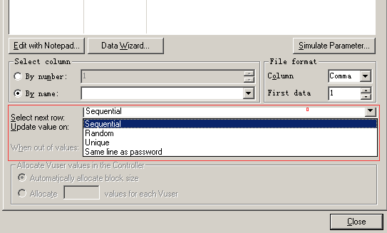
参数化
参数化取值方法
select next row : 获取下一行数据的方式
update value on : 重新获取下一个参数的时机
顺序
随机
唯一
与某一个参数对应

Slide 31
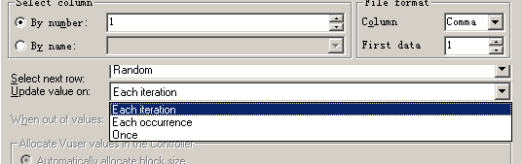
参数化
每次迭代
每次出现
一直不变
实验：针对订票程序实现注册的参数化操作
从数据库中提取数据

Slide 32
参数化和变量
变量和参数化的区别：
参数作用域远远大于局部变量，在一个action中的参数可以再另一个函数使用，而局部变量不行，除非是全局变量。
参数和变量的转换
参数转换成变量 lr_eval_string
变量转换成参数 lr_save_string

Slide 33
本章大纲
VuGen脚本增强基础
脚本增强之事务
脚本增强之集合点
脚本增强之参数化
脚本增强之输出函数
脚本增强之web_find检查点
脚本增强之web_reg_find检查点
脚本增强之关联基础
脚本增强之自动关联
脚本增强之手动关联

Slide 34
脚本增强的方式——how

Slide 35

脚本增强方式——插入输出函数
lr_message()、lr_output_message()、lr_log_message()
lr_message (const char *format, exp1, exp2,...expn.);
函数说明：将信息发送到输出窗口和日志文件。
lr_output_message (const char *format, exp1, exp2,...exp n);
函数说明：将带有脚本的行号的消息发送到输出窗口和日志文件。
lr_log_message (const char *format, exp1, exp2,...exp n);
函数说明：将消息发送到Vuser日志文件，而不是发送到输出窗口。
其实LR还有很多类似函数……
Notes:
lr_log_message函数。将消息输出到Vuser日志文件，而并非是发送到输出窗口。通过阅读日志文件发送错误消息或其他信息性消息，可将该函数用于调试。
函数定义：int lr_log_message (const char * format, exp1, exp2,...expn.);
（2）lr_message函数。将消息输出到Vuser日志，同时，输出到窗口。在 VuGen 中运行时，输出文件为 output.txt。
函数定义：int lr_message (const char * format, exp1, exp2,...expn.);
（3）lr_output_message函数。输出非特定错误消息的特殊通知。将带有脚本部分和行号的消息发送到输出窗口和日志文件。
函数定义：int lr_output_message (const char * format, exp1, exp2,...expn.);
（4）lr_error_message函数。将错误信息到输出窗口和 Vuser 日志文件。
函数定义：int lr_error_message (const char * format, exp1, exp2,...expn. );

Slide 36
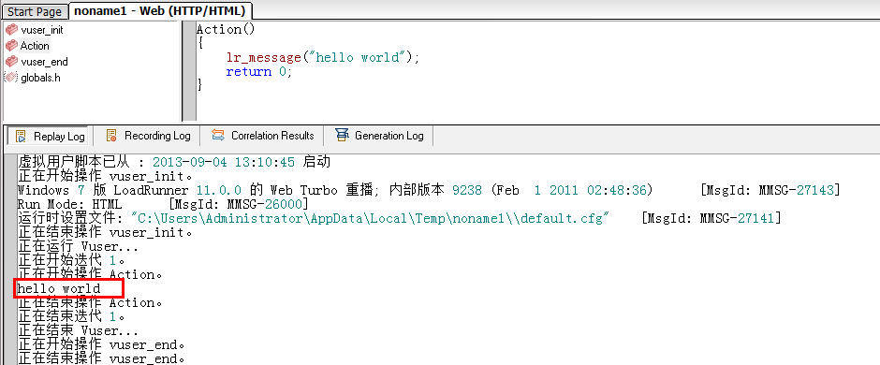
脚本增强方式——插入输出函数（续）
lr_message()

Slide 37
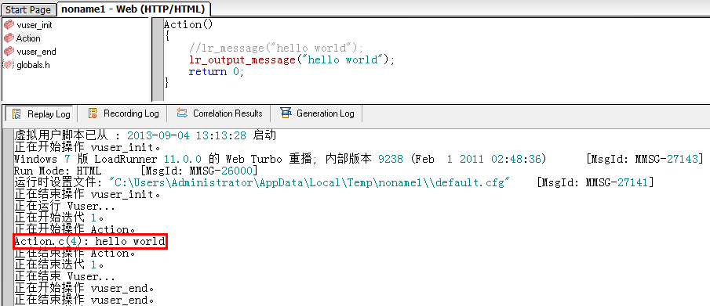
脚本增强方式——插入输出函数（续）
lr_output_message()
Notes:
lr_log_message函数。将消息输出到Vuser日志文件，而并非是发送到输出窗口。通过阅读日志文件发送错误消息或其他信息性消息，可将该函数用于调试。
函数定义：int lr_log_message (const char * format, exp1, exp2,...expn.);
（2）lr_message函数。将消息输出到Vuser日志，同时，输出到窗口。在 VuGen 中运行时，输出文件为 output.txt。
函数定义：int lr_message (const char * format, exp1, exp2,...expn.);
（3）lr_output_message函数。输出非特定错误消息的特殊通知。将带有脚本部分和行号的消息发送到输出窗口和日志文件。
函数定义：int lr_output_message (const char * format, exp1, exp2,...expn.);
（4）lr_error_message函数。将错误信息到输出窗口和 Vuser 日志文件。
函数定义：int lr_error_message (const char * format, exp1, exp2,...expn. );

Slide 38
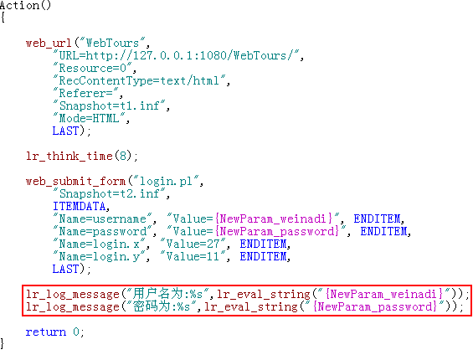
脚本增强方式——插入输出函数（续）
lr_log_message()
lr_log_message("用户名为:%s",lr_eval_string("{username}"));
lr_log_message("密码为:%s",lr_eval_string("{password}"));
Notes:
lr_log_message函数。将消息输出到Vuser日志文件，而并非是发送到输出窗口。通过阅读日志文件发送错误消息或其他信息性消息，可将该函数用于调试。
函数定义：int lr_log_message (const char * format, exp1, exp2,...expn.);
（2）lr_message函数。将消息输出到Vuser日志，同时，输出到窗口。在 VuGen 中运行时，输出文件为 output.txt。
函数定义：int lr_message (const char * format, exp1, exp2,...expn.);
（3）lr_output_message函数。输出非特定错误消息的特殊通知。将带有脚本部分和行号的消息发送到输出窗口和日志文件。
函数定义：int lr_output_message (const char * format, exp1, exp2,...expn.);
（4）lr_error_message函数。将错误信息到输出窗口和 Vuser 日志文件。
函数定义：int lr_error_message (const char * format, exp1, exp2,...expn. );

Slide 39
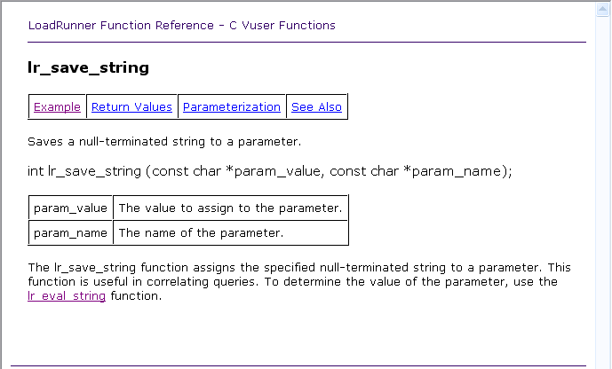
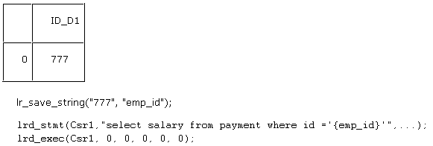
相关函数拓展——lr_save_string
用于将非空字符串保存到指定的参数中，可以在某些关联场景中将处理过的字符串保存起来，便于后面进行参数化。
将常量赋值给参数。
lr_save_string("http://software.hebtu.edu.cn/","website"); web_url("software","URL={website}",LAST);

Slide 40
相关函数拓展（续）——lr_eval_string
用于返回参数中的实际字符串值，可使用该函数查看参数化取值是否正确。
提取参数值。
如：lr_log_message("用户名为:%s",lr_eval_string("{username}"));
lr_log_message("密码为:%s",lr_eval_string("{password}"));

Slide 41
本章大纲
VuGen脚本增强基础
脚本增强之事务
脚本增强之集合点
脚本增强之参数化
脚本增强之输出函数
脚本增强之web_find检查点
脚本增强之web_reg_find检查点
脚本增强之关联基础
脚本增强之自动关联
脚本增强之手动关联
Notes:
LR默认是从协议层进行判断500，失败的业务可以设置代码返回200，业务层的判断需要从检查点进行判断

Slide 42
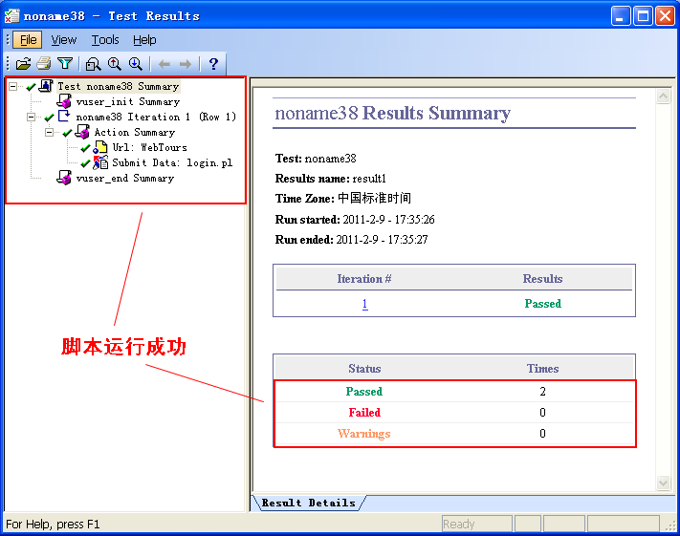
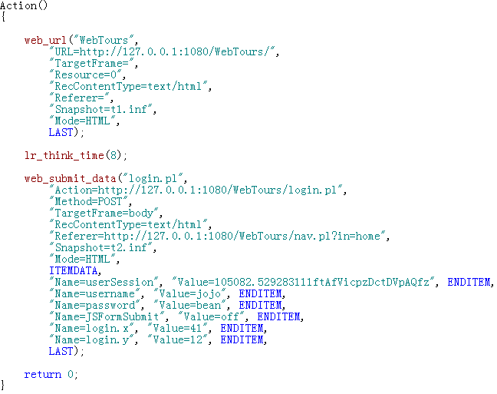
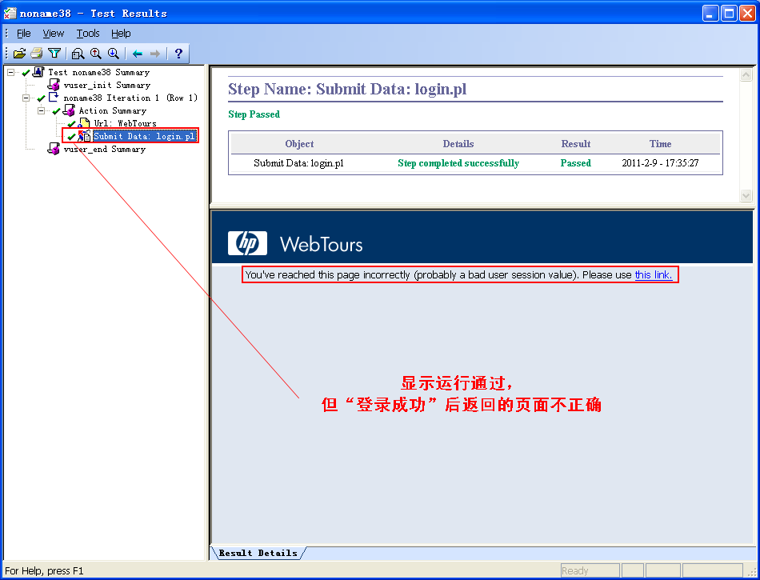
检查点插入的原因
思考：回放结果是否通过？

Slide 43
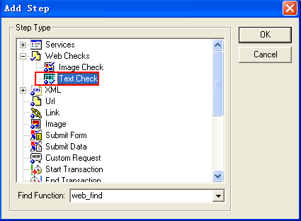

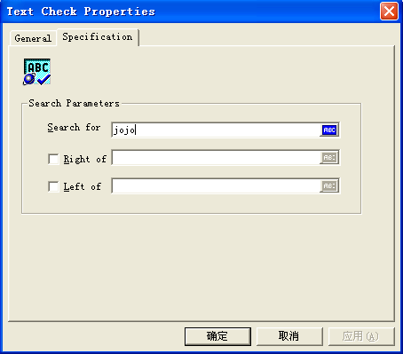
检查点插入的类型与方式——web_find

Slide 44
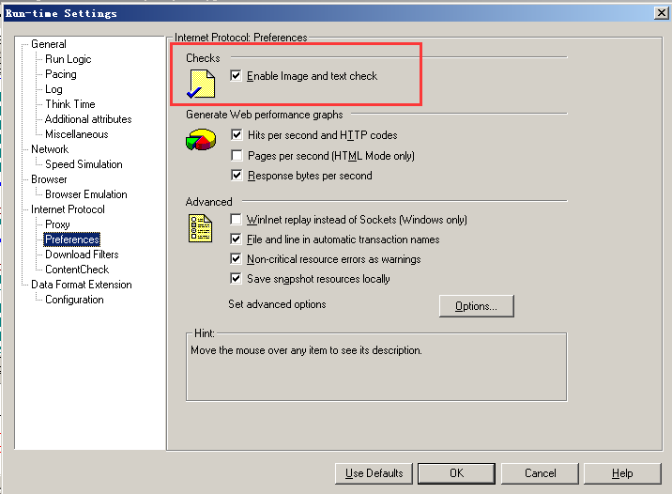
温馨提示

Slide 45
web_find函数总结
函数作用：
在HTML页面中查找相应的内容。
函数用法：
web_find函数用于查找HTML页面中的内容，故须放在待查找内容的后面。
参数举例：
web_find("web_find","RighOf=a","LeftOf=b","What=jojo",LAST);

Slide 46
本章大纲
VuGen脚本增强基础
脚本增强之事务
脚本增强之集合点
脚本增强之参数化
脚本增强之输出函数
脚本增强之web_find检查点
脚本增强之web_reg_find检查点
脚本增强之关联基础
脚本增强之自动关联
脚本增强之手动关联

Slide 47

检查点插入的类型与方式
检查点类型
文本检查点
web_find（）、web_reg_find（）
图像检查点
web_image_check（）

Slide 48
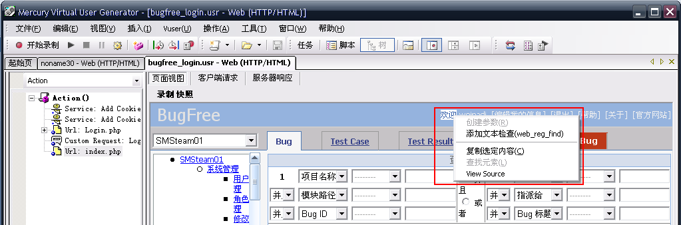
检查点插入的类型与方式
录制中加入检查点
鼠标右键插入检查点
插入——新建步骤——插入检查点web_find
插入——新建步骤——服务—web_reg_find
树形视图下直接插入检查点

Slide 49
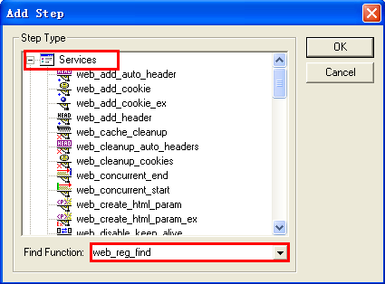
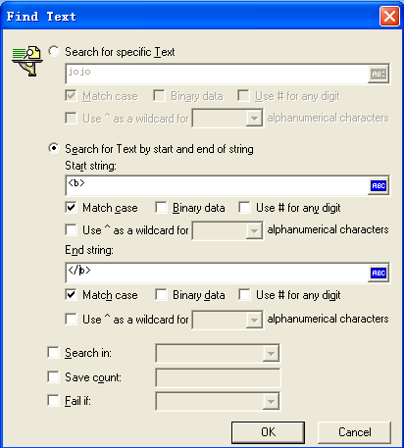


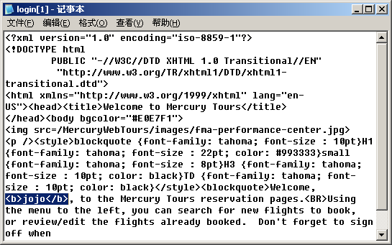




检查点插入的类型与方式——web_reg_find

Slide 50
web_reg_find函数总结
函数作用：
在HTML的源文件中查找所需内容。较web_find()方式，web_reg_find（）方式查找的更加精确。
函数用法：
web_reg_find（）函数是在HTML的源文件中查找相应的内容，故需插入在待查找内容之前。
参数举例：
web_reg_find("Search=jojo","SaveCount=name",LAST);

Slide 51
检查点总结
注意事项
尽量使用web_reg_find函数
检查的字符尽量不要是中文，避免不必要的麻烦
运行时设置总的检查点选项对注册函数无效

Slide 52
本章大纲
VuGen脚本增强基础
脚本增强之事务
脚本增强之集合点
脚本增强之参数化
脚本增强之输出函数
脚本增强之web_find检查点
脚本增强之web_reg_find检查点
脚本增强之关联基础
脚本增强之自动关联
脚本增强之手动关联

Slide 53
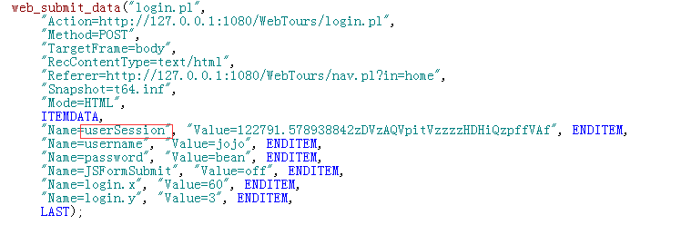
为何进行脚本关联
回放时，登录失败，怎么办？原因：Session过期。
关联是为了获取服务器动态的信息，且对业务有影响的

Slide 54
什么是关联
关联（correlation）：脚本回放过程中，客户端发出请求，通过关联函数所定义的左右边界值（也就是关联规则），在服务器所响应的内容中查找，得到相应的值，以变量的形式替换录制时的静态值，从而向服务器发出正确的请求，这种动态获得服务器响应内容的方法被称作关联。
也是把脚本中某些固定的数据，转变成动态的数据。

Slide 55
关联
什么内容需要关联？
当脚本中的数据每次回放都发生变化时，并且这个动态数据在后面的请求中需要发送给服务器，那么这个内容需要通过关联来询问服务器，获得该数据的变化结果。例如： 1.登录字符串。带有会话 ID 或时间戳等动态数据的登录字符串。 2.日期/时间戳。使用日期或时间戳或者其他用户凭据的任意字符串。 3.常见前缀。后跟字符串的常见前缀，如 SessionID 或 CustomerID

Slide 56
客户端与服务器
服务器
客户端
用户名，密码
1.向服务器发送登录请求
2.获得sessionID
利用sessionID发送新的请求
3.订票
4.获得服务器的返回值

Slide 57

脚本关联函数解析
Ord=1或All含义
Ord=某个具体数值，例如N，表示在获取动态数据中，取得第N的数据；
Ord=All，获取所有匹配的动态数据，并以参数数组形式进行动态数据存放。
Notes:
15369208291

Slide 58
脚本关联方式综述
自动关联
最简单，有局限性。常用于在非常标准的动态数据处理中
典型实例： Session ID
注意：使用自动关联前，脚本必须要先运行一次
手动关联
最有效手段，能处理特殊的动态数据
典型实例：论坛中置顶帖子和非置顶帖子中的顶端帖子ID
一边录制一边关联
无需操作，系统自带常见应用需要做的关联规则
【Recording Options】—【Correlation】启用选项

Slide 59
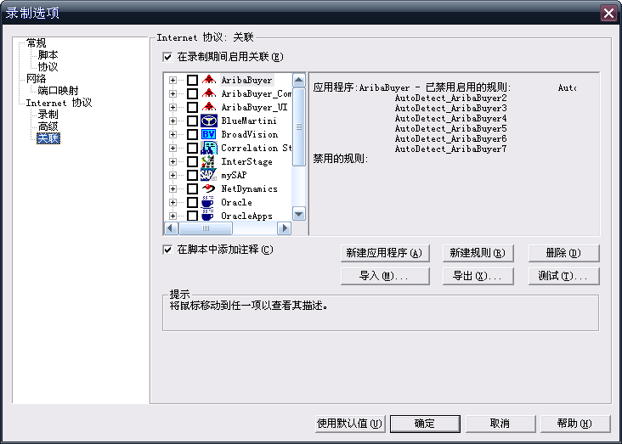
一边录制一边关联

Slide 60
本章大纲
VuGen脚本增强基础
脚本增强之事务
脚本增强之集合点
脚本增强之参数化
脚本增强之输出函数
脚本增强之web_find检查点
脚本增强之web_reg_find检查点
脚本增强之关联基础
脚本增强之自动关联
脚本增强之手动关联

Slide 61
脚本关联方式综述
自动关联
最简单，有局限性。常用于在非常标准的动态数据处理中
典型实例： Session ID
注意：使用自动关联前，脚本必须要先运行一次
手动关联
最有效手段，能处理特殊的动态数据
典型实例：论坛中置顶帖子和非置顶帖子中的顶端帖子ID
一边录制一边关联
无需操作，系统自带常见应用需要做的关联规则
【Recording Options】—【Correlation】启用选项

Slide 62
本章大纲
VuGen脚本增强基础
脚本增强之事务
脚本增强之集合点
脚本增强之参数化
脚本增强之输出函数
脚本增强之web_find检查点
脚本增强之web_reg_find检查点
脚本增强之关联基础
脚本增强之自动关联
脚本增强之手动关联

Slide 63
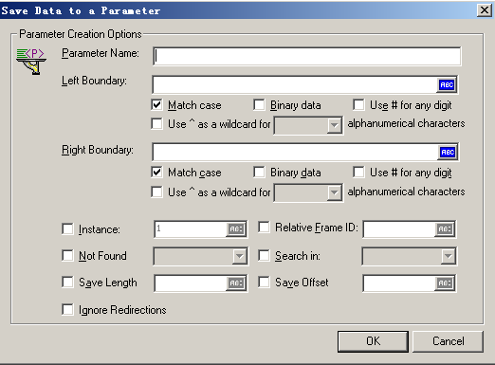
手动关联的应用
1、确定要捕获的数据
回放脚本出错\使用“工具——Vuser比较”
2、找到要捕获数据的左右边界
查看服务器返回数据——“日志类型”/树视图
3、添加关联函数
手动添加\通过“添加步骤”
4、将动态数据替换
{变量名}
Notes:
从新录一遍脚本

Slide 64
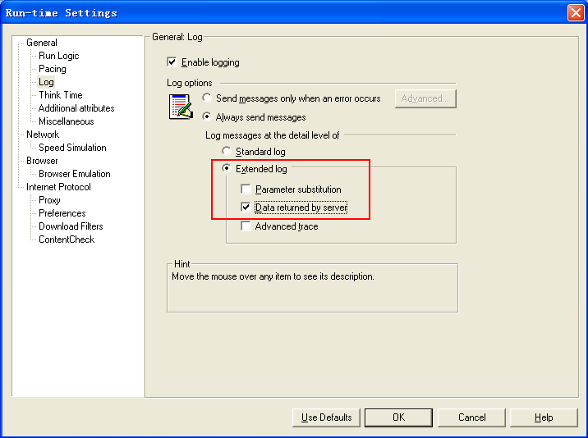
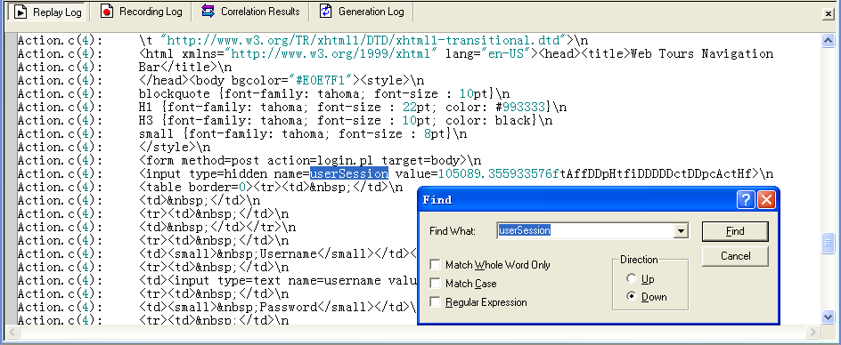
手动关联的应用（续）
动态数据为
左右边界分别为 、

Slide 65
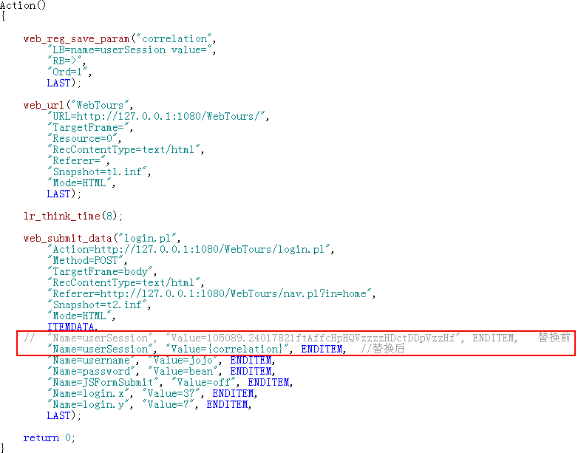
手动关联的应用（续）

Slide 66
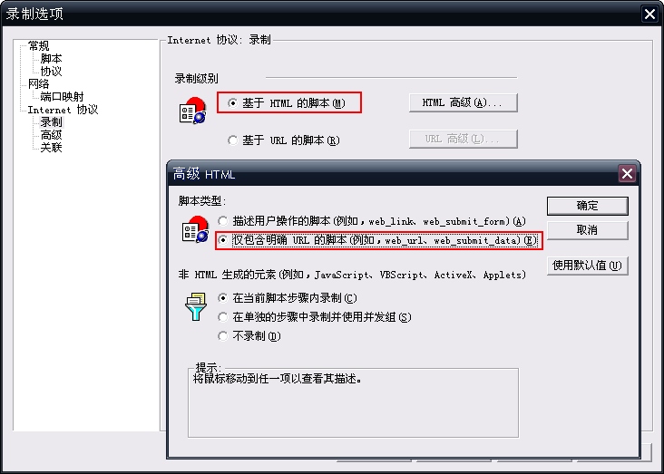
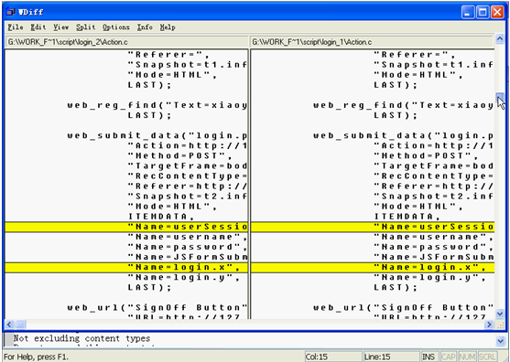
关联注意事项
可以去掉脚本中的思考时间
录制脚本类型
基于HTML的脚本
仅包含明确URL的脚本
关联函数一定写在请求前面

Slide 67
脚本调试的步骤
脚本开发原则：简单、正确、高效
脚本编译通过，不报错（VUG）
单用户循环一次，不报错（VUG）
单用户循环多次，不报错（参数，设置迭代）
多用户循环一次，不报错（controller）
多用户循环多次，不报错（controller）
对关键性的业务添加业务正确性判断

